Slide 1
Опытно-экспериментальная деятельность: «Разные способы выращивания картофеля»
Подготовили: Долганина Елена Борисовна
Медведева Наталья Николаевна
воспитатели старшей логопедической группы
№ 4 «Колокольчик» Структурного подразделения «Детский сад №11 комбинированного вида» МБДОУ «Детский сад «Радуга» комбинированного вида» Рузаевского муниципального района

Slide 2
Цель: Познакомить детей с разными способами выращивания картофеля
Задачи: Определить условия, необходимые для лучшего прорастания картофеля. Опытным путем сравнить результаты прорастания картофеля , посаженного обычным способом(сразу в землю) и с использованием полиэтиленнового пакета из под молока.
Актуальность темы: Из картофеля готовят картофельное пюре, дранники, варят суп и много других блюд. Интересно самим увидеть, как она произрастает. Выяснить способ просадки, который поможет добиться более высоких урожаев.

Slide 3
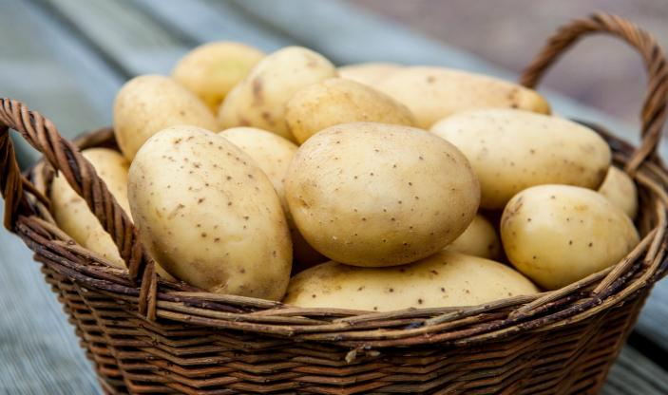
Кругла, рассыпчата, бела, с полей на стол она пришла. А посолишь ее немножко, будет вкусною……..картошка

Slide 4
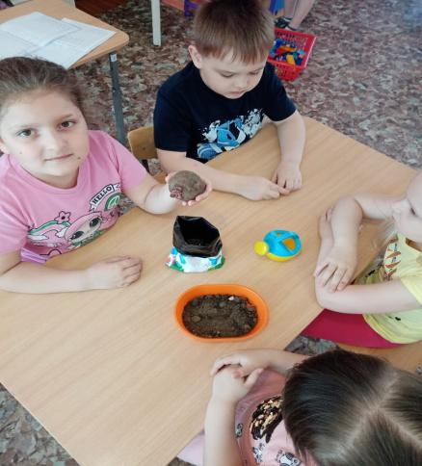
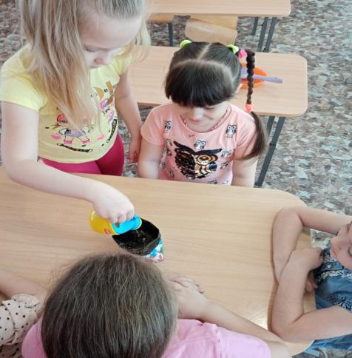
Посадка картофеля в пакет из под молока

Slide 5
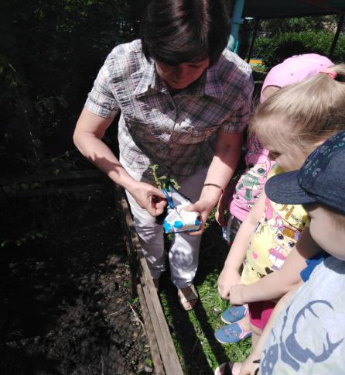
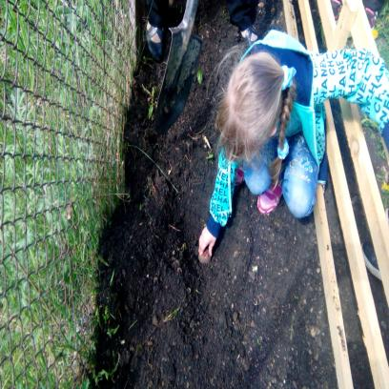
Посадка картофеля в землю 2- мя способами: сразу в землю и с предварительной посадкой в пакет.

Slide 6
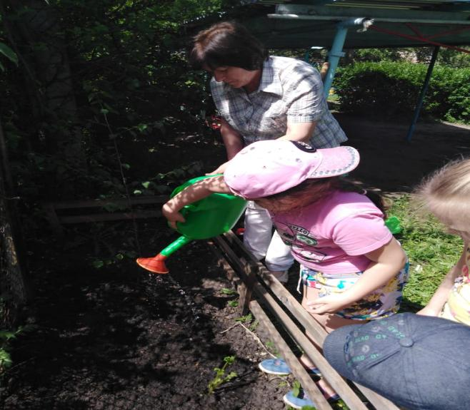
Полив картофеля

Slide 7
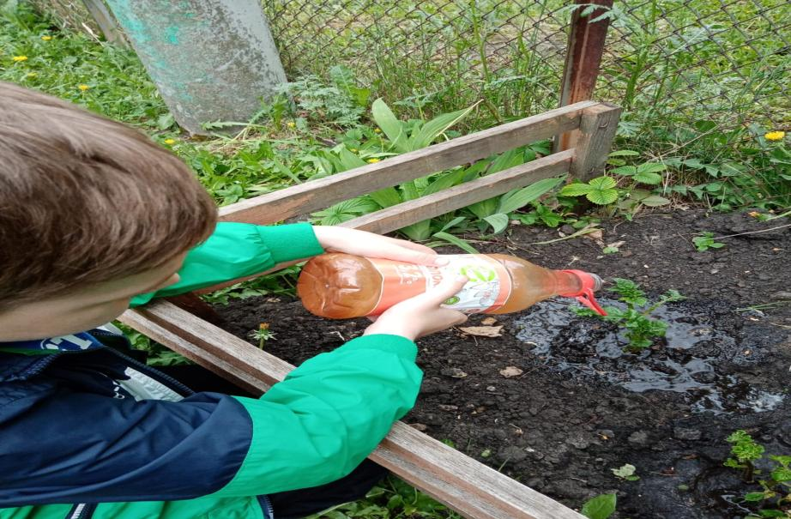
Первые всходы

Slide 8
Первые выводы:
Через 10 дней 1 –ым дал ростки картофель, посаженный в пакете.
(т.к.он находился в тепле).
Картофель, посаженный сразу в холодную землю, дал ростки только через 20 дней.

Slide 9
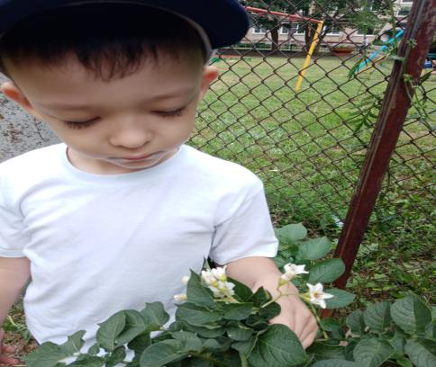
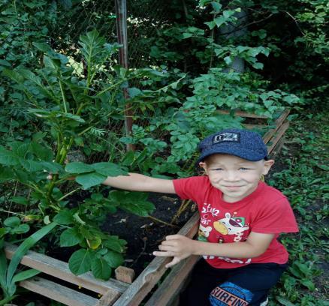
2 – ые выводы:
Картофель, который первым дал ростки, соответственно зацвел и созрел раньше картофеля, посаженного сразу в землю.

Slide 10
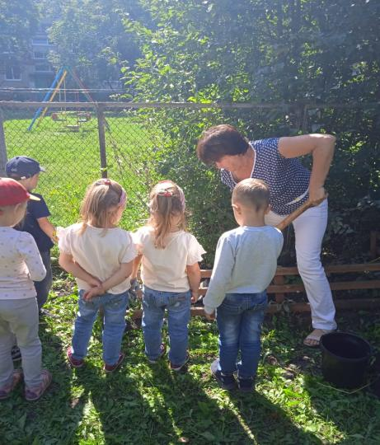
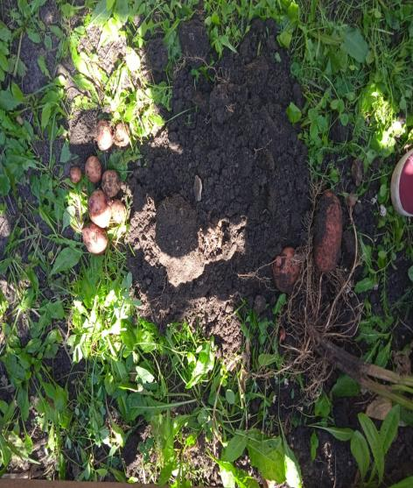
Копка картофеля

Slide 11
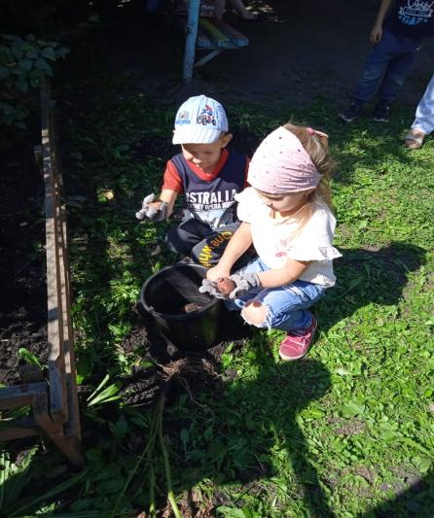
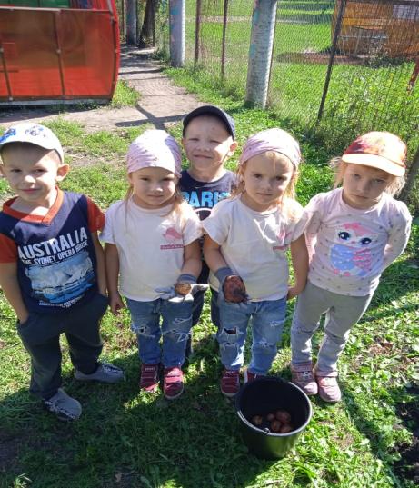
Сбор урожая

Slide 12
3 - и выводы:
У картофеля, посаженного в пакете – клубней меньше, но они крупнее.
У картофеля, посаженного сразу в землю – клубней больше, но они мелкие.

Slide 13
Заключительные выводы:
Если нужно большее количество картофеля, то его нужно сажать обычным способом, сразу в землю.
Если нужен картофель большего размера и лучшего качества, то ему предварительно нужно создать наиболее благоприятные условия тепла, посадив его в пакет.
Своими выводами ребята поделились с родителями.
Мы надеемся, что полученные знания, пригодятся им в жизни.

Slide 14
Спасибо за внимание!

